Slide 1
Гиперактинвый ребенок
3 главных правила для спокойной жизни

Slide 2
СДВГ Синдром дефицита внимания с гиперактивностью
Что надо знать:
Это не болезнь, а состояние
Может быть выражено в разной степени

Slide 3
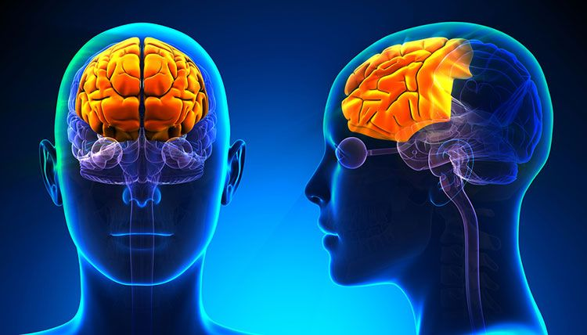
Лобные доли:
Отвечают за то, что помогает нам жить в социуме
Воля
Умение принимать решения
Умение быть вежливым, опрятным

Slide 4
Какие жалобы обычно связаны с гиперактивностью:
Невнимательность
Неусидчивость
Непродуманность действий
Неопрятность
Неакуратность
Невежливое поведение
Постоянные жалобы воспитателей и учителей
Трудно жить в коллективе и в семье

Slide 5
Отчего это происходит ?
Мозг еще не успел сформироваться
Нарушения, которые возникают во 2 половине беременности и в родах

Slide 6
Как понять, что есть сбои в работе нервной системы:
У грудничка
Ребенок плохо спал
Срыгивал и захлебывался пищей
Как только встал на ножки, не ходил а бегал
Ребенок вечно в движении
У дошкольника:
НЕ может высидеть занятие
Не может контролировать свои эмоции
Приступы ярости, истерики и.т.д
энурез

Slide 7
У школьника:
Недостаток воли
Не видит дальних целей
У подростка:
Компьютерная зависимость
Другие группы риска
Постоянная тревога и неудовлетворенность
Эмоциональная притупленность

Slide 8
1 правило
Быть всегда на стороне ребенка!!!
Я+ты
проблемы с поведением

Slide 9
2 правило: железная дисциплина
Четкий режим
Неукоснительное соблюдение правил. ВЫ можете создать собственный внутрисемейный свод правил.
Одинаковая реакция на поведение ребенка со стороны всех взрослых родственников
Реакция, которая не зависит от вашего настроения

Slide 10
Что еще помогает:
Кружки и секции
Очень важно:
Занятие должно ребенку реально нравиться
Важно довести до первого результата
Постепенно перекладывать на ребенка ответственность за его распорядок дня

Slide 11
Давайте ребенку четкие инструкции
Порядок действий
Хронометраж
Например:
Прибери кухню: сначала помой посуду, вытри столы, подмети пол. Сделай это пожалуйста с 15.00 до 16.00
Мотивация: реакция взрослого должна быть четкой и предсказуемой

Slide 12
3 правило: Воспитание саморегуляции и воли
Усилие цель награда
Усилие цель - награда

Slide 13
Усилие:
Сложное, но выполнимое
Заранее обговоренное
Конкретное
Особенно ценно:
Подождать
Удержать эмоции
Доделать до конца

Slide 14
Цель:
Выполнимая
Доступная для понимания и чувствования
Конкретная
Награда
Если обещайте – дайте без дополнительных условий
Ее нельзя забирать
Сложнее цель – больше награда

Slide 15
Дополнительно: правильная нейрокоррекция
Главный принцип коррекции – развить отделы мозга, которые по каким то причинам запаздывают

Slide 16
Примеры упражнений:
Растяжки
Дыхательные упражнения
Упражнения для глаз и языка
Пальчиковая гимнастика
Упражнения на координацию двух разных движений
Повторение различных ритмов
Игры в компании сверстников, особенно игры по правилам

Slide 17
Какие специалисты вам помогут:
Детский невролог: подберет лекарства, которые помогут улучшить кровообращение мозга и его работоспособность (сосудистые препараты и ноотропы)
Детский нейропсихолог –проведет диагностику и подберет специальные упражнения
Семейный психолог – поможет решить конфликты и объединить усилия всех членов вашей самьи

Slide 18
Кинезиолог – подберет специальные упражнения
БОС- терапевт: поможет скорректировать поведение с помощью специальных игровых компьютерных программ.
Арт-терапевт: поможет с помощью методов искусства снять напряжение и расслабиться

Slide 19
Спасибо за
Внимание!

